Slide 1
Las Fuentes de Alimentacion

Slide 2
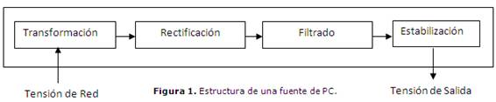
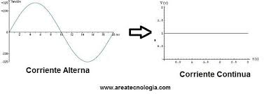
¿Como funciona?
220V
reduce
Baja tensión
Motores 12V
Proceso de datos 5V
CPU ≅ 3V
Se filtra

Slide 3
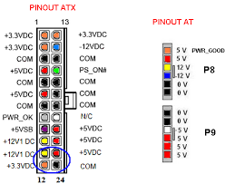
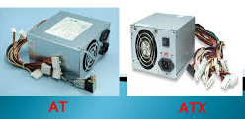
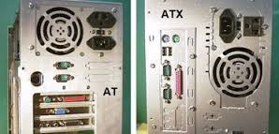
Tipos de fuentes
Fuentes AT → Se usaron para las Pentium
Fuentes ATX → Son las usadas en la actualidad

Slide 4


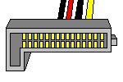
Conectores que posee las fuentes 1
TIPO MOLEX
Unidades ópticas de 5 1/4”
y discos IDE
TIPO BERG
Disqueteras de 3 ½”
TIPO SATA Y SATA 2
HDD 3 ½”

Slide 5




Conectores que posee las fuentes 2
CONECTOR ATX versión 1
Alimentación principal del
motherboard
20 terminales +4
CONECTOR ATX versión 2
Disqueteras de 3 ½”
24 terminales
CONECTOR PARA PROCESADOR
Para los procesadores actuales
4 terminales
CONECTOR PCI e
Para las placas de video
6 u 8 terminales

Slide 6
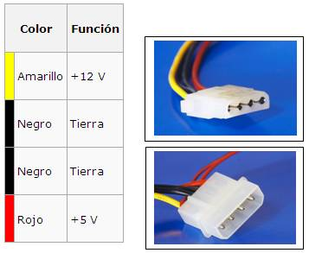


Nomenclatura de los cables
Que conecto?
Sirven para conectar
Ventiladores (cooler)
Agregar mas conectores
Adaptar a otros conectores
A otros HW

Slide 7
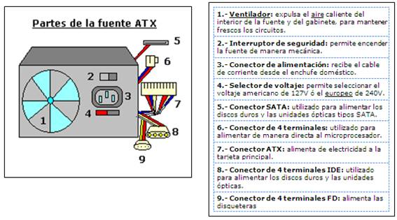
Como está compuesta?
Ventilador
Interruptor de seguridad
Conector de alimentación
Selector de voltaje
Conector SATA
Conector de 4 Terminales
Conector ATX
Conector 4 terminales IDE
Conector 4 terminales FD

Slide 8
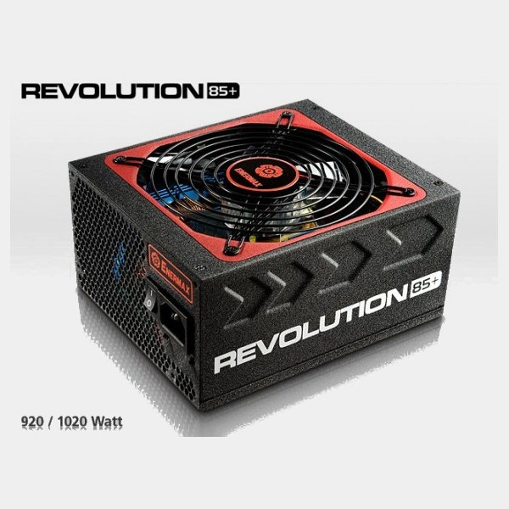
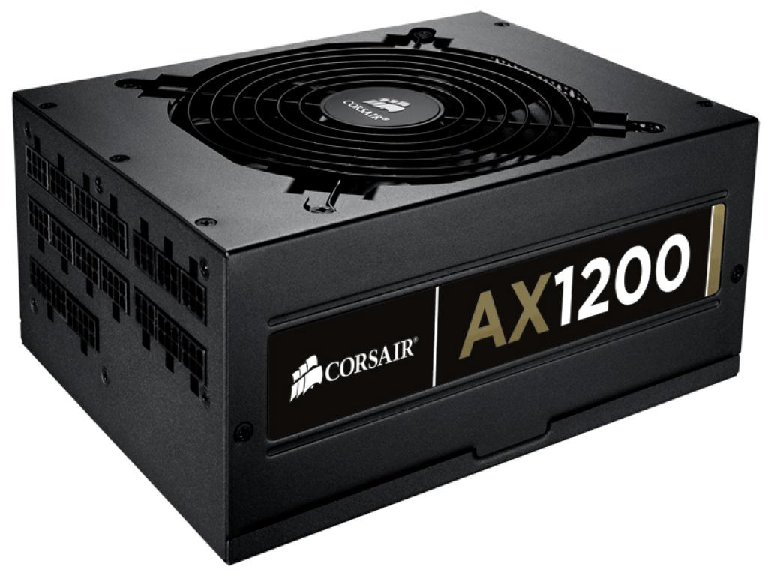
Las más nuevas !
Se utilizan para alimentar maquinas con HW potente. Ejemplo PC Gamer

